Slide 1
Recurrent Neural Network
Notes:
LSTM 조금 더 자세히

Slide 2
순환 신경망

Slide 3
RNN
말, 글, 파형의 학습

Slide 4
RNN
이미지와 달리 순서가 있다!

Slide 5
RNN
과거에 입력된 데이터와 최근에 입력된 데이터의 관계 有

Slide 6
RNN
여러 데이터가 순서대로 입력되었을 때
앞서 입력받은 데이터를 잠시 기억해두는 방법
기억된 데이터가 얼마나 중요한지를 판단하는 별도의 가중치를 줘서 다음 데이터로 넘기는 방법

Slide 7
RNN
모든 입력 값에 이 작업을 순서대로 실행
마치 같은 층을 맴도는 것처럼 보임
그래서 순환 신경망

Slide 8
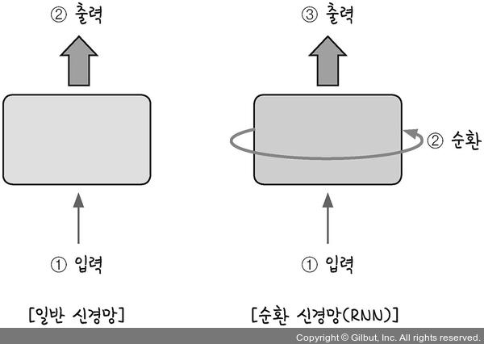
RNN

Slide 9
RNN
글
글

Slide 10
RNN
말
말

Slide 11
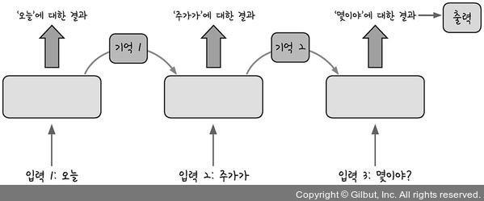
RNN
$$t$$

Slide 12
RNN
오늘 주가가 몇이야 vs 어제 주가가 몇이야?
오늘 주가가 몇이야? vs 오늘 온 사람이 몇이야?
다른 결과를 내야 한다
앞서 나온 입력에 대한 결과가 뒤에 나오는 입력 값에 영향

Slide 13
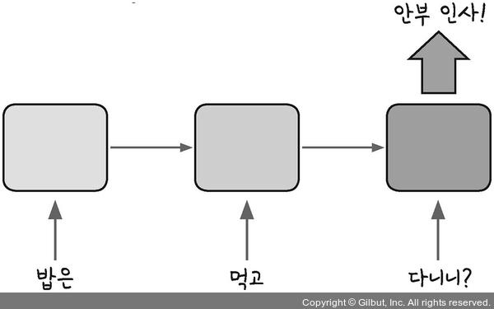
RNN
1. 다수 입력 단일 출력
e.g. 문장의 의미 파악

Slide 14
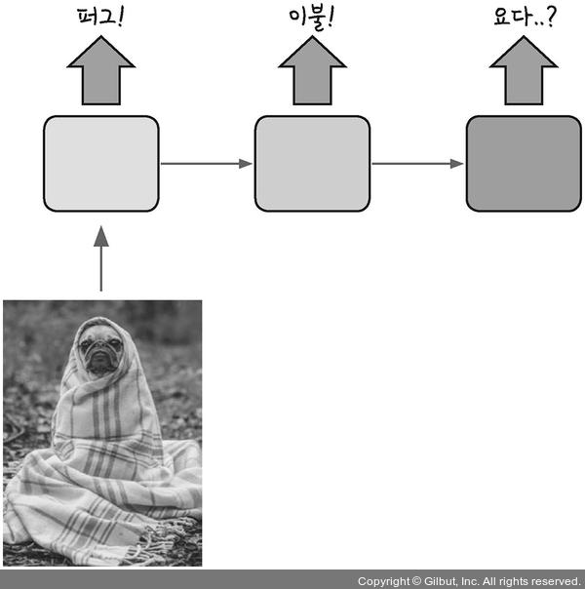
RNN
2. 단일 입력 다수 출력
e.g. 사진 캡션 달기

Slide 15
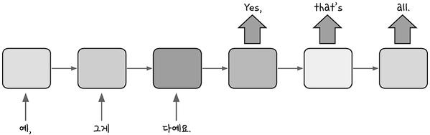
RNN
3. 다수 입력 다수 출력
e.g. 문장 번역

Slide 16

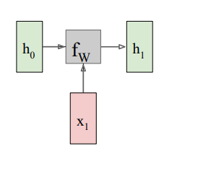
RNN

Slide 17
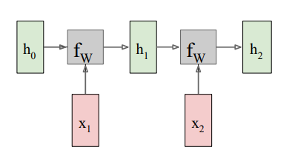

RNN
$x_{1}의$ 조금 이후 시간대

Slide 18
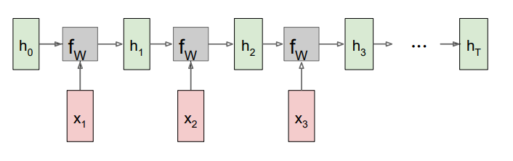
RNN
입력 x가 t일 때를 시간 순으로 펼침 -> unfolding

Slide 19
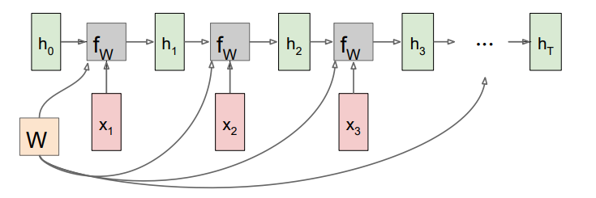
RNN
매 time-step마다 같은 weight 사용

Slide 20
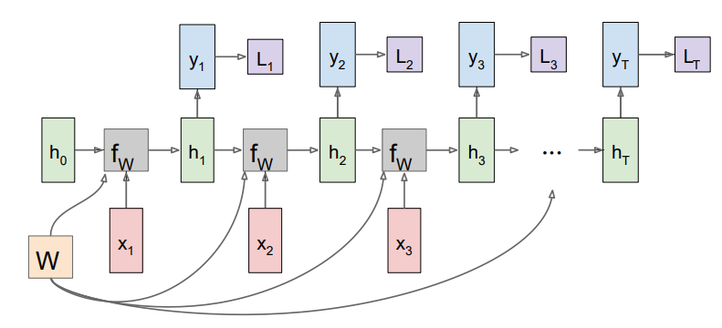
RNN
매 time-step마다 같은 weight 사용

Slide 21
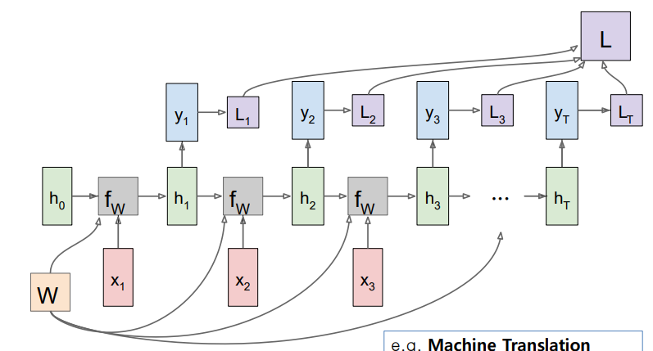
RNN
many -to-many 모델
매 time-step마다 같은 weight 사용

Slide 22
RNN
한 층 안에서 반복을 많이 해야 하는 RNN의 특성상
일반 신경망보다 기울기 소실 문제가 더 많이 발생
RNN의 잠재적 문제 1 – 기울기 소실 문제

Slide 23
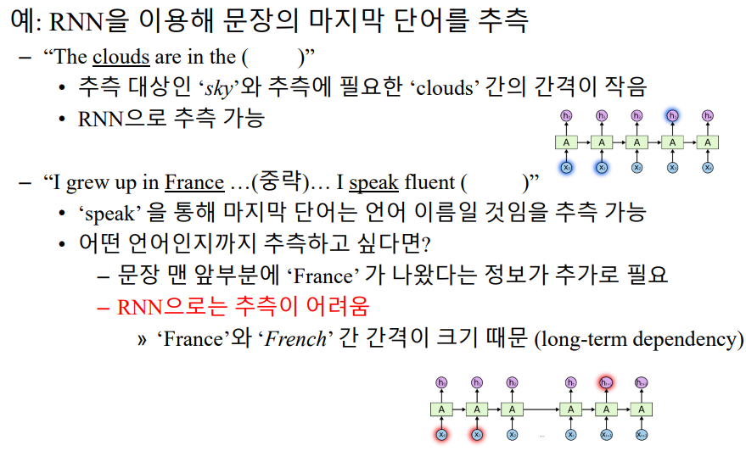
RNN
RNN의 잠재적 문제 2 – Long term dependency

Slide 24
RNN
RNN의 대표주자, LSTM
반복되기 직전에 다음 층으로 기억된 값을 넘길지 안 넘길지를 관리하는 단계를 추가한 모델

Slide 25
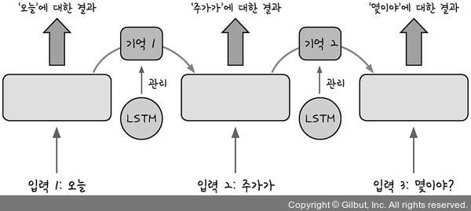
RNN

Slide 26
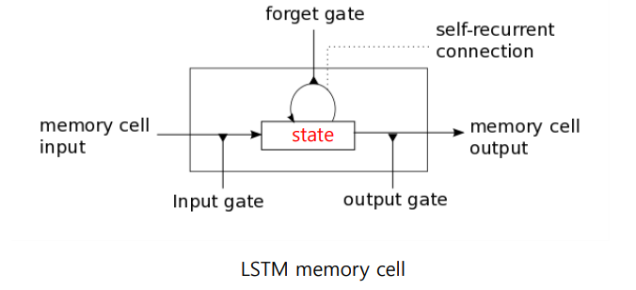
RNN

Slide 27
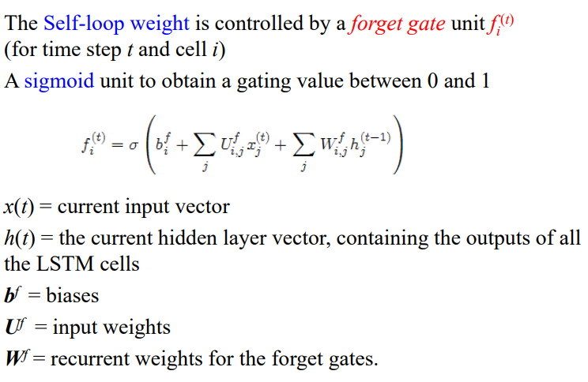
RNN
forget gate

Slide 28
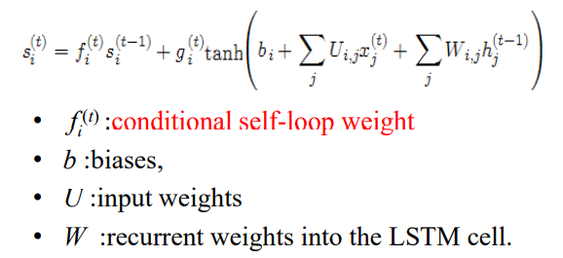
RNN
LSTM cell internal state

Slide 29
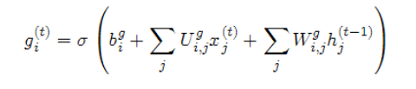
RNN
external input gate unit

Slide 30
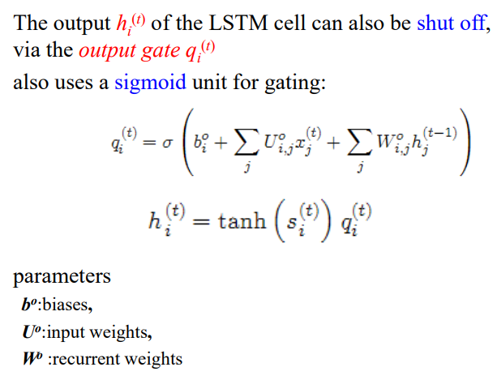
RNN
Output gate

Slide 31
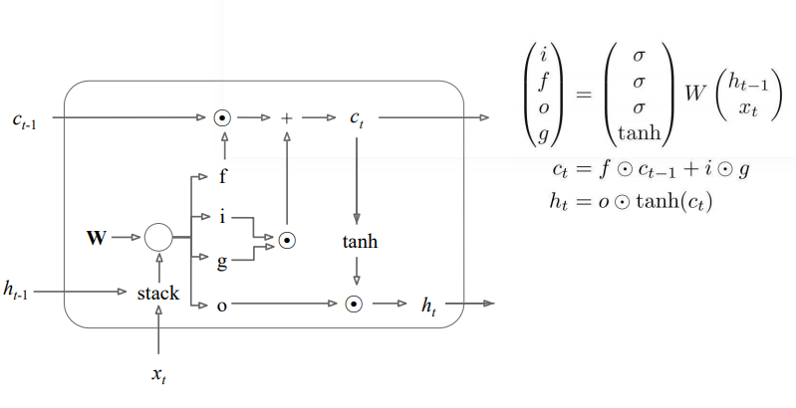
RNN

Slide 32
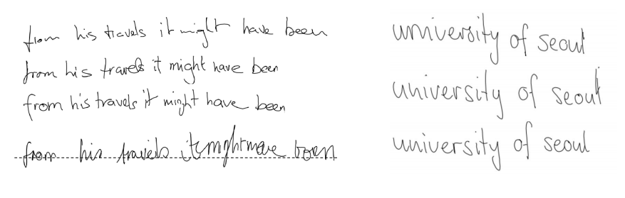
RNN
새로운 모델을 만들어낼 수도 있다

